Slide 1
Die CO₂-Bilanz als Grundlage für Klimaschutz im Schulbetrieb

Slide 2
Ablauf
01
02
03
04
Einleitung CO₂-Bilanzierung
(Weitere) Wirkung der CO₂-Bilanzierung
Schulpräsentationen BHAK Wien 10 & Gymnasium Schärding
Austausch zur
CO₂-Bilanzierung

Slide 3
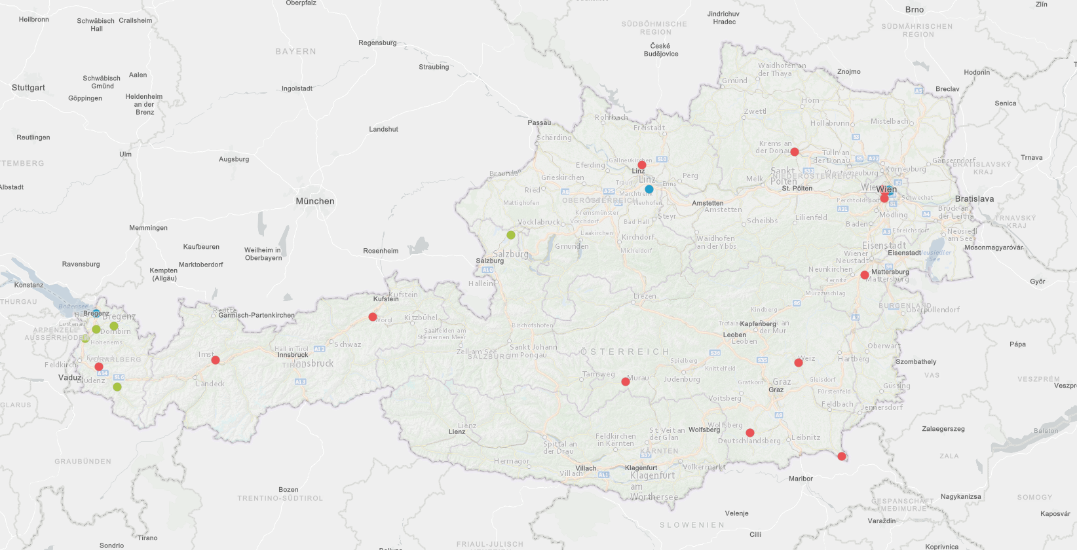
Einleitung CO₂-Bilanzierung mAc CO₂-Bilanzierung: Teilnehmende Schulen
36 Schulen in ganz Österreich:
18 Schulen 1 Projektjahr
11 Schulen 2 Projektjahre
7 Schulen 3 Projektjahre
2020/2021: 15 Schulen
2021/2022: 22 Schulen (davon 13 aus dem Vorjahr)
2022/2023: 22 Schulen (davon 11 aus dem Vorjahr)
Betreuung durch BOKU und TU Graz

Slide 4
Einleitung CO₂-Bilanzierung CO₂-Bilanz als Grundlage für Klimaschutz im Schulbetrieb
Zielsetzung
… und wieder von vorne
Bilanzen in Folgejahr erheben
Maßnahmen setzen
Abschluss-Workshop
Bilanzierungs-Workshop
Haupttreiber identifizieren
Eure Nachfolger*innen werden eure Arbeit fortsetzen
Bilanz analysieren und vergleichen
CO₂-Bilanz erstellen
Reduktionsmaßnahmen-Workshop

Slide 5
Einleitung CO₂-Bilanzierung Systemgrenzen einer Schule
Große Treibhausgas-Quellen in der Schule sind zum Beispiel…
Mobilität
Material
Strom-
verbrauch
Kühlen & Heizen
Kantine

Slide 6
Einleitung CO₂-Bilanzierung Bilanzergebnisse – Emissionstreiber
Mobilität:
Umfrage
Lage: Öffis/PKW
Energie:
Verbrauch
Energieträger! (z.B. Ökostrom)
© Eigene Abbildung

Slide 7
Einleitung CO₂-Bilanzierung CO₂-Bilanzierung in Zukunft via
Ab Herbst 2023 Teil des TUit Workshops-Angebots der TU Graz
Anmeldungen ab 02.10.2023 bis 06.11.2023 ausschließlich per E-Mail an tuit.workshops@tugraz.at
Ansprechpersonen: Angelika Droisner-Schwingshackl, BSc und Maria Muhr
Teil des SuperScienceTeams: https://super-science-team.tugraz.at/angebote-fuer-schulen/
Instagram: https://www.instagram.com/tuit_workshops/ (Name: tuit_workshops) Facebook: https://m.facebook.com/people/TUit-Workshops/100057214099525/ (Name: TUit Workshops)

Slide 8
Ablauf
01
02
03
04
Einleitung CO₂-Bilanzierung
(Weitere) Wirkung der CO₂-Bilanzierung
Schulpräsentationen BHAK Wien 10 & Gymnasium Schärding
Austausch zur
CO₂-Bilanzierung

Slide 9
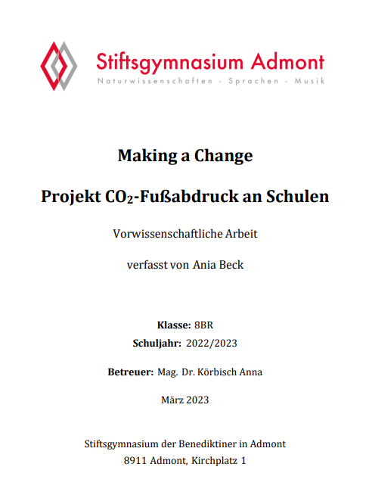
(Weitere) Wirkung der CO₂-Bilanzierung VWAs
„Making a change“ – die CO₂ Bilanz des BG Blumenstraße
Road to Paris - Jahresbericht und Brief an Elternvertreter*innen im SGA
© Ania Beck
© BG Blumenstraße
Notes:
https://www.openscience4sustainability.at/wp-content/uploads/2020/02/uniko_manifest_nachhaltigkeit.pdf

Slide 10
(Weitere) Wirkung der CO₂-Bilanzierung Darüber hinaus
Schulübergreifender Austausch von Schüler*innen & Lehrer*innen aus ganz Österreich
Bereits umgesetzte & geplante Maßnahmen
Veggie-Tage
Infokampagnen
Aktionstage/woche(n) – Mobiliät
Lehrerkonferenz zu Mobilitätsverhalten
usw.
Final Report - Results of Ecological Footprint Testing - Prof. Dr. Carmen Postolache, University of Bucharest
“Inoffizielle Teilnahme” Musikschule Wolkersdorf (NÖ) in Kooperation mit der mdw (Universität für Musik und darstellende Kunst Wien)
Notes:
https://www.openscience4sustainability.at/wp-content/uploads/2020/02/uniko_manifest_nachhaltigkeit.pdf

Slide 11
(Weitere) Wirkung der CO₂-Bilanzierung Darüber hinaus
Wertvolle Erfahrungen für Schüler*innen durch eine Teilnahme an der CO₂-Bilanzierung:
Erhebung von Daten
Identifikation von Potenzialen für mögliche Klimaschutzmaßnahmen an der Schule
Kennenlernen eines Umweltmanagement-Instruments, das immer mehr an Bedeutung gewinnt
Team- und Projektarbeit
Schulen der didaktischen Fähigkeiten bei der Weitergabe ihres Wissens an nachfolgende Schüler*innen
—> Follow-Up Potential, v.a. zu Emissionsminderungsmaßnahmen & Roadmaps
Notes:
https://www.openscience4sustainability.at/wp-content/uploads/2020/02/uniko_manifest_nachhaltigkeit.pdf

Slide 12
Ablauf
01
02
03
04
Einleitung CO₂-Bilanzierung
(Weitere) Wirkung der CO₂-Bilanzierung
Schulpräsentationen BHAK Wien 10 & Gymnasium Schärding
Austausch zur
CO₂-Bilanzierung

Slide 13
Ablauf
01
02
03
04
Einleitung CO₂-Bilanzierung
(Weitere) Wirkung der CO₂-Bilanzierung
Schulpräsentationen BHAK Wien 10 & Gymnasium Schärding
Austausch zur
CO₂-Bilanzierung

Slide 14
Austausch zur CO₂-Bilanzierung Maßnahmen & Bilanz
Leitfragen:
Was braucht es für mehr Klimaschutz an Schulen?
Welche (weiteren) Emissionsminderungsmaßnahmen bzw. Schritte können Schulen zum Thema Klimaschutz umsetzen?

Slide 15
makingAchange CO₂-Bilanzierung
Vielen Dank!

